Slide 1
Про результати впровадження освітньої програми «Впевнений старт»
Остапенко А.С., завідувач Центру громадянського виховання КВНЗ «Харківська академія неперервної освіти»

Slide 2
Програма «Впевнений старт»
Організовано освітній процес у 175 ЗДО

Slide 3
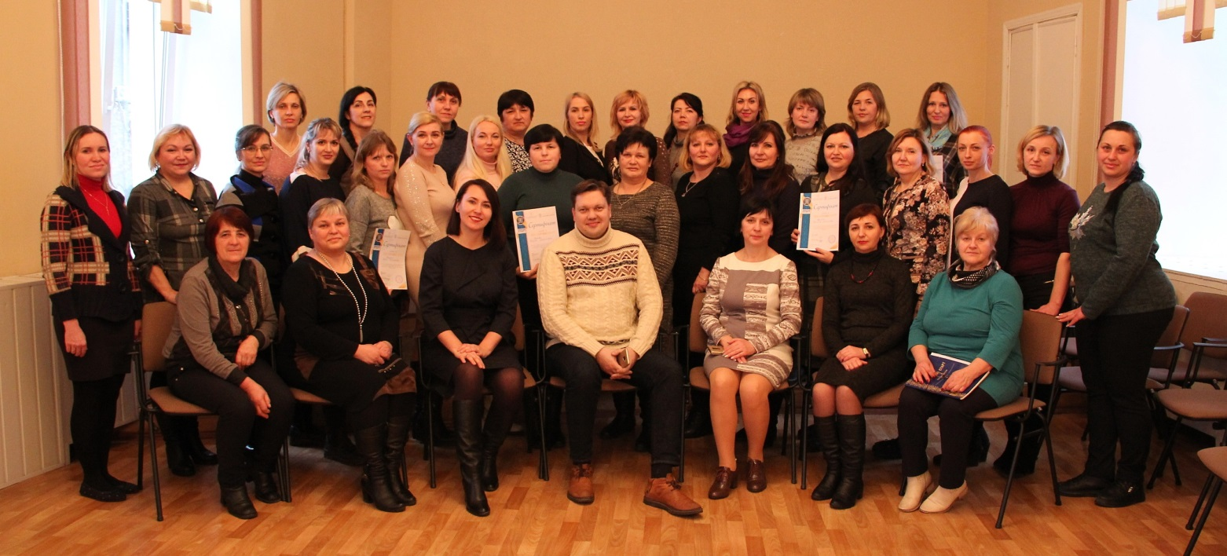
Упровадження навчально-методичного комплекту «Впевнений старт»
Семінар-тренінг для тренерів-експертів з якості освіти (у межах угоди між КВНЗ «Харківська академія неперервної освіти» та Інститутом психології ім. Г.С. Костюка НАП України)

Slide 4
Вирішувалися завдання
Учасники ознайомлені зі стратегічними напрямками розвитку дошкільної освіти України: зміни в підходах до оцінки якості освіти
Відпрацьовано алгоритм методичного супроводу закладів дошкільної освіти, які працюють за програмою та програмно-методичним комплексом «Впевнений старт»
Надано можливість самостійно провести елементи методичного супроводу
Ознайомлено з концепцією, змістом і методикою роботи за програмно-методичним комплексом «Впевнений старт: середній дошкільний вік»
Сформовано образ та роль тренера-експерта проекту «Впевнений старт» як носія підвищення якості дошкільної освіти. Закріпити навички алгоритму подальших дій тренерів-експертів

Slide 5
За результатами упровадження програми «Впевнений старт»
Формування
психологічної зрілості дошкільників,
готовності до систематичного навчання в школі (життєві компетентності та здатність до навчання: мотивація, саморегуляція, вміння спілкуватися, сформований інтерес до пізнавальної діяльності)

Slide 6
Проблемні аспекти упровадження програми «Впевнений старт»
Недостатній рівень компетентності вихователів з питань реалізації принципу інтеграції в освітньому процесі
Недостатній рівень реалізації діяльнісного та компетентнісного підходів
Вимоги адміністрації закладів щодо додаткового планування вихователів, які використовують комплект «Впевнений старт»

Slide 7
Завдання
Залучення тренерів-експертів до проведення районних (міських, ОТГ) методичних заходів з метою підготовки до роботи за програмою у 2019/2020 н.р.
Удосконалення компетентності педагогів з питань упровадження педагогіки партнерства, компетентнісного, діяльнісного, особистісно орієнтованого підходів
Аналізувати результативність засвоєння дітьми змісту програми «Впевнений старт», рівень сформованості життєвої компетентності старших дошкільників
Забезпечити взаємодію із ЗЗСО з питань відстеження процесу адаптації першокласників до умов школи

Slide 8
ВПЕВНЕНИЙ СТАРТ СЕРЕДНІЙ ДОШКІЛЬНИЙ ВІК
ПРОГРАМА
ТА НАВЧАЛЬНО-МЕТОДИЧНИЙ КОМПЛЕКТ

Slide 9
ОСВІТНЯ ПРОГРАМА
Вікова група - старший дошкільник
Провідний принцип – діяльнісний підхід
Результат – психологічна зрілість
Вікова група – чотири роки, п’ятий рік життя
Провідний принцип – діяльнісний підхід
Результат – творчий рівень сюжетно-рольової гри

Slide 10
НАВЧАЛЬНО-МЕТОДИЧНИЙ КОМПЛЕКТ
Книга вихователя
Книга дошкільника
Альбом з художньо-творчої діяльності
Книга для батьків
Книга вихователя
Індивідуальний ігровий набір дитини
Альбом з художньо-творчої діяльності
Книга для батьків

Slide 11
Організаційно-методичні основи
Тривалість навчального року -40 тижнів
Кількість тем на рік - 18
Тривалість теми – 2 тижні
Особливі теми – “Знайомство”
Розподіл освітнього навантаження – відповідає віковим особливостям дітей старшого дошкільного віку
Тривалість навчального року – 40 тижнів
Кількість тем на рік - 13
Тривалість теми – 3 тижні
Особливі теми – “Знайомство”, “Чомучки”
Розподіл освітнього навантаження – відповідає віковим особливостям дітей середнього дошкільного віку

Slide 12
Розподіл освітнього навантаження в середній групі (проект)
Пізнавально-дослідницька діяльність: у світі людей - 2
Пізнавально-дослідницька діяльність: у світі природи - 1
Художньо-естетична діяльність - 5
Мовленнєва діяльність - 3
Здоровʼязберігальна, рухова діяльність -3
Загальна кількість занять на тиждень – 12*
* - години, передбачені для фізкультурних занять, не враховуються під час визначення гранично допустимого навчального навантаження

Slide 13
Методичні рекомендації щодо організації освітнього процесу в закладах дошкільної освіти Харківської області за освітньою програмою для дітей старшого дошкільного віку «Впевнений старт»
Лист КВНЗ «Харківська академія неперервної освіти» від 05.06.2018 № 747

Slide 14
Дякую за увагу!
КВНЗ «Харківська академія неперервної освіти»
Центр громадянського виховання
т. 731- 50 - 52
http://edu-post-diploma.kharkov.ua
nova_gromada@ukr.net

